Slide 1
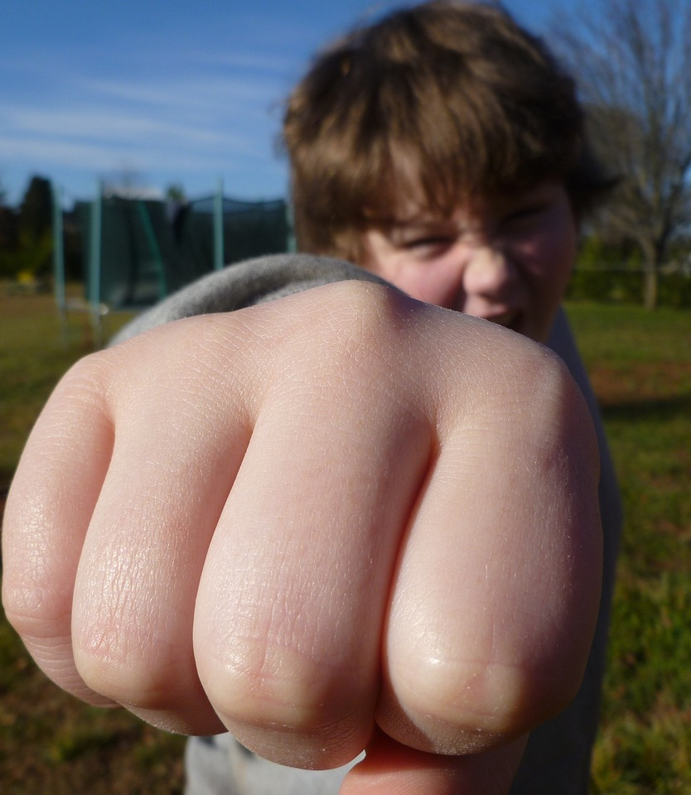
Przyczyny zachowań agresywnych wśród dzieci i młodzieży

Slide 2
Czym zatem jest agresja?
Jest to zewnętrzne objawienie złości skierowane przeciw określonym osobom lub rzeczom, przynoszące szkodę, przybierające formę ataku, czyli napaści fizycznej lub słownej.

Slide 3
Przyczyny zachowań agresywnych
Często wszystko zaczyna się w rodzinie i to niekoniecznie patologicznej.
Stosowane przez rodziców różne środki wychowawcze
w sposób zamierzony lub niezamierzony pozostawiają
na jego psychice trwały ślad uczuciowy.
Dobre relacje dziecka z rodzicami rodzą poczucie
emocjonalnego bezpieczeństwa, które ułatwia rozwinięcie
jego ambicji, planów na przyszłość i społecznego
zaangażowania.
Jeśli zamiast tego dziecko słyszy ciągłą krytykę, wytykanie wad
i błędów, bądź jeśli rodzice stawiają mu za przykład dobrze
uczących się kolegów czy rodzeństwa, wówczas powoduje
to wystąpienie u niego frustracji, a w konsekwencji agresywnego
zachowania.

Slide 4
Duży wpływ mają metody wychowawcze
stosowane przez rodziców. Często w swoich
oddziaływaniach kierują się własnymi potrzebami
i aspiracjami nie licząc się z potrzebami czy
możliwościami dziecka.
Stawiają mu wysokie wymagania i surowo
Je egzekwują, głównie w oparciu o kary
i zastraszenia.

Slide 5
W rodzinach, w których jest stosowany ten system
wychowawczy dzieci stają się wprawdzie uległe,
lecz z jednej strony rodzi się w nich niechęć
do rodziców, apatia, osłabienie więzi rodzinnej
i ograniczenie kontaktu z rodzicami, a z drugiej
strony zaznacza się wyraźny wzrost tendencji
do zachowań agresywnych, złośliwych żartów,
wyrządzania drobnych szkód, wrogość wobec
rodziców, rodzeństwa, czy rówieśników.

Slide 6
Szczególnie niebezpiecznym środkiem stosowanym w wychowaniu jest kara fizyczna.

Slide 7
Pamiętajmy, że przemoc rodzi przemoc. Agresywne zachowania, jako forma obronna lub adaptacyjna wynikają w dużej mierze z wzorców wyniesionych z domu rodzinnego. Zgodnie z teorią uczenia się, doświadczenia człowieka nabywane od najwcześniejszych lat życia mają ogromny wpływ na jego późniejsze zachowanie.

Slide 8
W rodzinach, w których używa się agresji i przemocy fizycznej, dzieci będą przejawiały podobne reakcje, gdyż weszło to w schematy ich zachowań.
Rodzice przekazują często podwójny kod informacyjny. Z jednej strony mówią dziecku
,,masz być posłuszny, grzeczny, słuchać dorosłych”,
a z drugiej strony sami przejawiają zachowania agresywne (np. dzieci widząc, jak ojciec krzyczy
na matkę lub ją bije w ten sposób stawia na swoim, same zaczynają zachowywać się podobnie)

Slide 9
Ujemny wpływ na rozwój dziecka mają także błędy wychowawcze rodziców nadmiernie ochraniających swoje dzieci, stosujących tylko metody nagród, spełniających wszystkie zachcianki dziecka i nie egzekwujących żadnych wymagań wobec niego.

Slide 10
Konsekwentne postępowanie wobec dzieci jest koniecznością. Dzieci, podobnie jak dorośli, lubią mieć ustalony porządek, wyznaczone granice, których nie powinni przekraczać oraz jasno sprecyzowane i stałe reguły postępowania.
Muszą wiedzieć o tym co im wolno, a czego nie wolno. Muszą też wiedzieć o tym, że zło zostanie ukarane, a dobro nagrodzone.

Slide 11
Przyczyn agresji można się również dopatrywać w braku autorytetów.

Slide 12
Autorytetami dla młodych ludzi są osoby wykreowane przez telewizję, gwiazdy filmu, które nie zawsze są godne naśladowania.

Slide 13
Przeobrażenia społeczno - ekonomicznych (bezrobocie, trudności ekonomiczne, rozczarowanie brakiem perspektyw na przyszłość)powodują, że ludzie są rozdrażnieni, skłonni do wybuchów gniewu, sfrustrowani,
a efektem tego są przejawiane przez nich zachowania agresywne wobec własnych dzieci.
.

Slide 14
Trudna sytuacja materialna wielu rodzin sprawia,
że rodzice imają się dodatkowych zajęć, a to z kolei przyczynia się do zmniejszenia ilości czasu
poświęconego dzieciom. Brak rozmów z nimi,
zbywanie byle jakimi odpowiedziami,
bagatelizowanie ich problemów doprowadza
w konsekwencji do utraty kontaktu z nimi.
Nierzadko agresja jest jakby wołaniem dziecka
o pomoc.

Slide 15
Czym się różni agresją od autoagresji?
Autoagresja to działanie lub szereg działań mających na celu spowodowanie psychicznej albo fizycznej szkody, jest to agresja skierowana "do wewnątrz".
To pewne zaburzenie instynktu samozachowawczego, który wyraża się tendencją do samookaleczeń, samouszkodzeń zagrażających zdrowiu,
a nawet życiu.

Slide 16
Jak postępować z agresywnym nastolatkiem?
Zadbać o atmosferę w rodzinie – nastolatkowi niezbędne jest poczucie bezpieczeństwa i akceptacja. W przypadku agresji młodzieży należy okazywać sprzeciw i brak akceptacji zachowań,
ale nie oskarżać, tylko raczej wskazywać, w jaki sposób naprawić wyrządzoną krzywdę.
Agresywny nastolatek powinien ponieść konsekwencje swojego zachowania, ale nie należy na niego krzyczeć, oskarżać go, ponieważ może
to dodatkowo podsycać niewłaściwe zachowania.
.

Slide 17
Ustalić reguły i zasady postępowania w domu – agresywny nastolatek powinien wiedzieć, że za złe zachowanie czekają go określone konsekwencje. Rodzice powinni zawsze egzekwować swoje wymagania i oczekiwania oraz nie ulegać prośbom młodego człowieka o złagodzenie czy też anulowanie konsekwencji.

Slide 18
Unikać kar fizycznych – kary fizyczne wiążą się z podsycaniem agresji u nastolatków, dlatego warto wybierać inny rodzaj konsekwencji za negatywne zachowanie.
Jeśli agresywny nastolatek zniszczył jakąś rzecz, powinien ją odkupić lub zapłacić za jej naprawę z własnych pieniędzy. Bicie może wyeliminować agresję wobec rodziców,
ale sprawi, że dziecko będzie agresywne wobec innych, na przykład rówieśników
czy nauczycieli i to na nich wyładuje złość.

Slide 19
.
Zapisać nastolatka na dodatkowe zajęcia sportowe, które pozwolą mu wyładować nadmiar energii, na przykład sztuki walki. Na takich zajęciach panują określone zasady, a siły można używać w określony sposób, co uczy dyscypliny.

Slide 20
Dyskretnie kontrolować, co nastolatek robi w internecie i w jakie gry komputerowe gra.
.

Slide 21
.
Przekazywać krótkie i proste komunikaty, bez zbędnych tłumaczeń. Odizolować dziecko od otoczenia, zabrać przedmioty, które niszczy, ewentualnie, w razie wpadania w szał, ograniczyć swobodę, by agresywny nastolatek nie zrobił krzywdy sobie lub innym.

Slide 22
Należy unikać:
krzyku i szarpania oraz innych aktów fizycznej przemocy,
agresji słownej, wyzywania, przeklinania i wulgarnych
oskarżeń,
okazywania słabości i lęku,
bierności – agresywny nastolatek nie powinien
pozostać bezkarny, nie należy ignorować agresji
i niewłaściwych zachowań, a także liczyć,
że miną same,
ulegania i ustępowania,
prób tłumaczeń i rozmów z nastolatkiem, gdy ten jest
w stanie pobudzenia – nie myśli wówczas racjonalnie
i komunikaty do niego nie docierają,
dyskusji, która w razie ataku agresji nie ma sensu.

Slide 23
Autoagresja ma na celu zadawanie bólu samemu sobie. Młoda osoba, która się okalecza, poprzez ból fizyczny chce uwolnić się od dyskomfortu psychicznego, w tym negatywnych emocji i stanów emocjonalnych. Nie ma ona na celu pozbawienia się życia. Początkiem tego typu zachowań jest późne dzieciństwo lub wiek nastoletni.
.

Slide 24
Zespół celowego samookaleczenia charakteryzuje się:
napięciem przed dokonaniem uszkodzeń na ciele;
brakiem umiejętności powstrzymania się przed
dokonaniem samookaleczenia;
odczuciem ulgi po samookaleczeniu.
Samouszkodzeń dokonuje się w celach:
uwolnienia się od złych myśli i uczuć;
rozwiązania problemów międzyludzkich;
zastąpienia bólu psychicznego fizycznym,
na którego skutek uruchamia się mechanizm
opioidowy, który wywołuje przyjemne odczucia.
.

Slide 25
Jakie mogą być formy autoagresji?
Samouszkodzenia mogą przybierać różne formy
oraz stopnie nasilenia — od powierzchownych zadrapań,
po głębokie rany cięte.
Najpopularniejsze z nich to:
nacinanie skóry w obszarach: przedramion, nadgarstków,
ramion, brzucha czy ud. Ten rodzaj autoagresji jest
stosowany najczęściej i dotyczy aż 70-90% osób,
które dopuszczają się samookaleczeń;
przypalenia skóry, np. papierosem;
zdarcia naskórka, zadrapania, rozdrapywanie skóry
i strupów;
gryzienie;
wyrywanie włosów z głowy;
uderzanie głową o ścianę lub inną twardą powierzchnię;
celowe upadki w celu łamania kości;
wycinanie fragmentów ciała.
.

Slide 26
Przyczyny samookaleczania się dzieci i młodzieży
Przyczyn dokonywania samookaleczeń jest wiele.
Do najczęściej wymienianych należą:
niestabilność emocjonalna w relacji z najbliższymi;
brak więzi z rodzicami lub jej zaburzenie;
nadmierna krytyka lub brak wsparcia ze strony rodziców;
nadmierna opiekuńczość lub brak zainteresowania;
przedwczesna separacja od rodziców lub ich rozwód;
śmierć jednego lub obydwojga rodziców;
doświadczenie wydarzeń traumatycznych, takich jak:
molestowanie na tle seksualnym, alkoholizm
czy przemoc fizyczna lub psychiczna w rodzinie;
aspekty społeczne, takie jak: poniżanie i nękanie
ze strony rówieśników;
trudności z nauką czy chęć zwrócenia na siebie uwagi;
aspekty psychologiczne, np. poczucie beznadziei lub
wykluczenia, niska samoocena.
.

Slide 27
Jak postąpić, kiedy twoje dziecko wyrządza sobie krzywdę?
Jeśli obawiasz się, że twoje dziecko może zrobić sobie
krzywdę, zapytaj o jego sytuację, uczucia i bądź przygotowany
na wysłuchanie odpowiedzi, nawet jeśli jest to dla Ciebie
niewygodne.. Najlepsze, co możesz w te chwili zrobić, to przyznać,
że być może jeszcze nie do końca to rozumiesz, ale możesz postarać
się pomóc.
Nie lekceważ emocji, nie żartuj. Wysłuchaj, przytul, bądź
dostępny. Staraj się rozwiązać problem dziecka tak najlepiej,
jak się da. Łagodnie zachęć do leczenia, wspomnij,
że samookaleczenia nie są rzadkie, że dziecko nie jest
pozostawione z problemem samo sobie, a lekarze i terapeuci
mogą służyć pomocą. Nie oceniaj. Pomóż w znalezieniu
odpowiedniego terapeuty. Nie reaguj agresją, karami
i krzykiem. Nie atakuj ani nie wymuszaj obietnicy, że twoje
dziecko natychmiast przestanie się okaleczać, ponieważ zmiana
zachowania wymaga więcej, niż tylko silnej woli
.

Slide 28
Główne cechy redukowania agresji i autoagresji:
Ocena – Podstawą jest poszukiwanie i znalezienie
odpowiedzi dlaczego osoba podejmuje zachowanie
– nie jesteśmy w stanie określić najlepszej strategii
działania, dopóki nie wiemy dlaczego zachowania
te są przejawiane (jaka mają funkcję?)
Edukacja – uczenie nowych umiejętności
a nie tylko ograniczanie agresji
Prewencja – wprowadzenie możliwości
wyboru albo lubianych czynności do nielubianych zajęć
Zarządzanie – kontrolowanie dostępu do wzmocnień
(nagród!), tak aby były dostępne jedynie
w przypadku poprawnego zachowania
Skoncentrowanie na stylu życia (chcieć czegoś
więcej niż braku zachowań problemowych!
.

Slide 29
Podstawowe umiejętności
Uczenie umiejętności komunikacji
Uczenie umiejętności radzenia sobie
Uczenie umiejętności adaptacyjnych
.

Slide 30
Umiejętność komunikacji
Należą do najbardziej potrzebnych w życiu człowieka.
Trening komunikacji funkcjonalnej uczy jak zgłaszać prośby za pomocą języka – a nie za pomocą zachowania problemowego.
Ma na celu reagowanie wyłącznie na właściwe zachowania dziecka.
.

Slide 31
Metoda FUKO w komunikacji
FAKTY czyli opis sytuacji, wydarzenia. Ważne jest by opierać się na własnych obserwacjach, a nie na opiniach czy interpretacjach innych. Nie oskarżajmy, nie osądzajmy, mówmy o faktach.
UCZUCIA przedstawienie uczuć osoby pod wpływem zaobserwowania FAKTU,
KONSEKWENCJE czyli określenie, jakie konsekwencje ma FAKT, ponieważ osoba popełniająca błąd może być tego nieświadoma.”
OCZEKIWANIA czyli zakończenie rozmowy informacją o tym, czego oczekujemy.
.

Slide 32
Umiejętności radzenia sobie
To umiejętności potrzebne by trwać w jakiejś sytuacji,
która nie jest komfortowa
Zalicza się do nich np. umiejętność czekania na swoją
kolej, panowania nad gniewem i natychmiastowym
wyrażaniem emocji, rozwiązywania problemów,
samoregulacji emocji (np. relaksacji)
Uczenie polega na stopniowym odraczaniu
wzmocnienia – czas oczekiwania jest coraz dłuższy
a wymagania coraz większe
Do strategii kierowania sobą (omawianych w innym
artykule) należą np.:
trening relaksacyjny połączony z głębokim oddychaniem
dialog wewnętrzny: Poradzę sobie z tym trening rozwiązywania problemów – identyfikowanie,
nazywanie i wymyślanie rozwiązań
.

Slide 33
Umiejętności adaptacyjne
Obejmują ogólne umiejętności życiowe (ubieranie, mycie, sprzątanie po sobie itp.)
Dotyczą deficytów umiejętności a tym samym przekonania: nie umiem,
nie potrafię.
Np.: jeśli nauczymy dziecko jak wykonywać określoną czynność nie będzie uciekało
się do zachowań agresywnych, aby od niej uciec (każdy z nas wykazywałby prawdopodobnie jakieś zachowania problemowe, gdyby cały czas musiał wykonywać czynności przekraczające
jego umiejętności.
.

Slide 34
Matka – to czasownik. To coś, co robisz, nie tylko ktoś, kim jesteś.” – Cheryl Lacey Donovan
„Rodzice nie wychowują dzieci dla siebie, tylko dla świata i dla nich samych. Kiedy chcą być dobrymi rodzicami,
starają się oprócz korzeni dawać dzieciom także skrzydła.” – Agnieszka Stein
3. „Każdy młody człowiek wcześniej czy później dokonuje zdumiewającego odkrycia, że także rodzice mają niekiedy
rację.” – Andre Malraux
4. „Ojcostwo to udawanie, że najlepszym prezentem, jaki dostałeś, jest mydło na sznurku.” – Bill Cosby
5. „Bycie matką to postawa, nie więź biologiczna.” – Robert A. Heinlein
6. „To światło słońca rodzicielskiej miłości i zachęty pozwala dziecku wzrastać w kompetencjach i powoli zdobywać
panowanie nad swoim otoczeniem”. – Felicity Bauer
7. „Moi rodzice są moim kręgosłupem. Ciągle są. To jedyna grupa, która będzie Cię wspierać, jeśli uzyskasz zero
lub 40 punktów ”. – Kobe Bryant

